Slide 1
Особенности организации психолого-педагогического сопровождения несовершеннолетних, прибывших с территорий боевых действий СВО (из опыта работы МУ ПСЦ «НАДЕЖДА»)
Кочергина М.А., заместитель директора
МУ ПСЦ «НАДЕЖДА» г. Заречного

Slide 2
Несовершеннолетние, находящиеся на территории боевых действий СВО:
сталкиваются с разнообразным травматическим опытом
подвержены воздействию длительного стресса
подвержены риску развития посттравматических стрессовых реакций

Slide 3
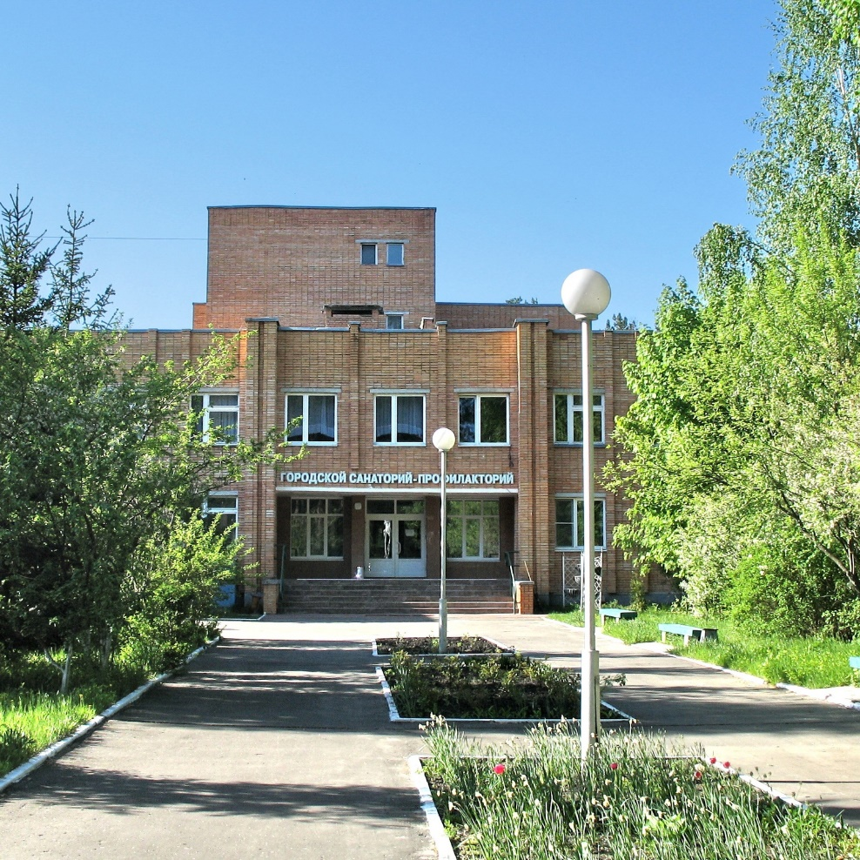
Пункты временного размещения

Slide 4
Целевые группы:
нормотипичные дети и подростки с нормативным кризисом взросления;
дети и подростки, имеющие проявления последствий переживания травматического опыта;
взрослые участники образовательных отношений, находящиеся в непосредственном взаимодействии с указанными категориями несовершеннолетних – сопровождающие, педагогические работники.

Slide 5
Цель работы –
создание условий для комплексного психолого-педагогического сопровождения детей и подростков, прибывших в ПВР, направленных на минимизацию негативных последствий длительной психотравмирующей ситуации, а также успешную социально-психологическую адаптацию несовершеннолетних.

Slide 6
Задачи:
организация психологической помощи несовершеннолетним, пережившим травматический опыт
формирование и поддержание здорового и безопасного образа жизни несовершеннолетних
развитие личностных ресурсов, адаптивных ценностно-смысловых установок у несовершеннолетних, формирование навыков совладания со стрессом
организация психопрофилактических и психокоррекционных мероприятий по работе с негативными эмоциональными состояниями и деструктивными поведенческими паттернами у несовершеннолетних
повышение уровня психологической культуры и психологической компетентности участников образовательных отношений

Slide 7
Работа с несовершеннолетними:
своевременное выделение «групп риска» посредством проведения психодиагностического скрининга
проведение тренинговых занятий на сплочение несовершеннолетних, проживающих в ПВР
организация профилактической работы с целью сохранения и поддержания физического, психологического и социального благополучия, содействие формированию знаний, умений и навыков, необходимых для адаптации в трудной жизненной ситуации
организация индивидуальной и/или групповой коррекционно-развивающей работы с целью минимизации имеющихся проявлений дезадаптации несовершеннолетних
психологическое консультирование обучающихся

Slide 8
Работа с родителями (законными представителями):
онлайн консультирование родителей по вопросам создания условий, способствующих адаптации детей, повышение уровня психолого-педагогической компетентности родителей (законных представителей) в вопросах коммуникации с ребенком; обеспечение родителей (законных представителей) знаниями и навыками, способствующими развитию эффективного детско-родительского взаимодействия, рекомендации по вопросам профилактики дезадаптивных форм поведения у несовершеннолетних
Работа с педагогами:
повышение психологической грамотности педагогов, информирование о психологических аспектах формирования благоприятной для адаптации несовершеннолетних среды, осуществление методической помощи при проведении групповых мероприятий с обучающимися и родителями (законными представителями) групповые занятия по гармонизации психоэмоционального состояния консультирование по вопросам совершенствования учебно-воспитательного процесса, оказание психологической поддержки

Slide 9
Алгоритм оказания психолого-педагогической помощи несовершеннолетним, проживающим в ПВР
Формирование команды педагогов-психологов в количестве не менее 6 человек для оказания экстренной психологической помощи в ПВР.
Проведение в первые два дня пребывания детей в ПВР занятий с элементами тренинга, направленных на создание в детском коллективе благоприятной психологической атмосферы, дружеских взаимоотношений, раскрытие личностных ресурсов несовершеннолетних (в т.ч. навыков и способностей).
Проведение психодиагностического скрининга с целью выявления актуального эмоционального состояния несовершеннолетних.
Беседа с сопровождающими педагогами с целью выявления детей, которым нужна экстренная психологическая помощь (например, ребенок не спит, мучают кошмары, постоянно плачет, злится).
Индивидуальные и групповые занятия для несовершеннолетних, направленные на гармонизацию психоэмоционального состояния, обучение навыкам снятия эмоционального напряжения; выработки навыков стрессоустойчивого поведения, профилактики аутодеструктивных проявлений в подростковой среде и пр.
Индивидуальные консультации несовершеннолетних.
Индивидуальные консультации для родителей (сопровождающих взрослых) по вопросам обучения, воспитания, развития, социализации детей.
Групповые занятия для сопровождающих педагогов по снятию психоэмоционального напряжения.

Slide 10
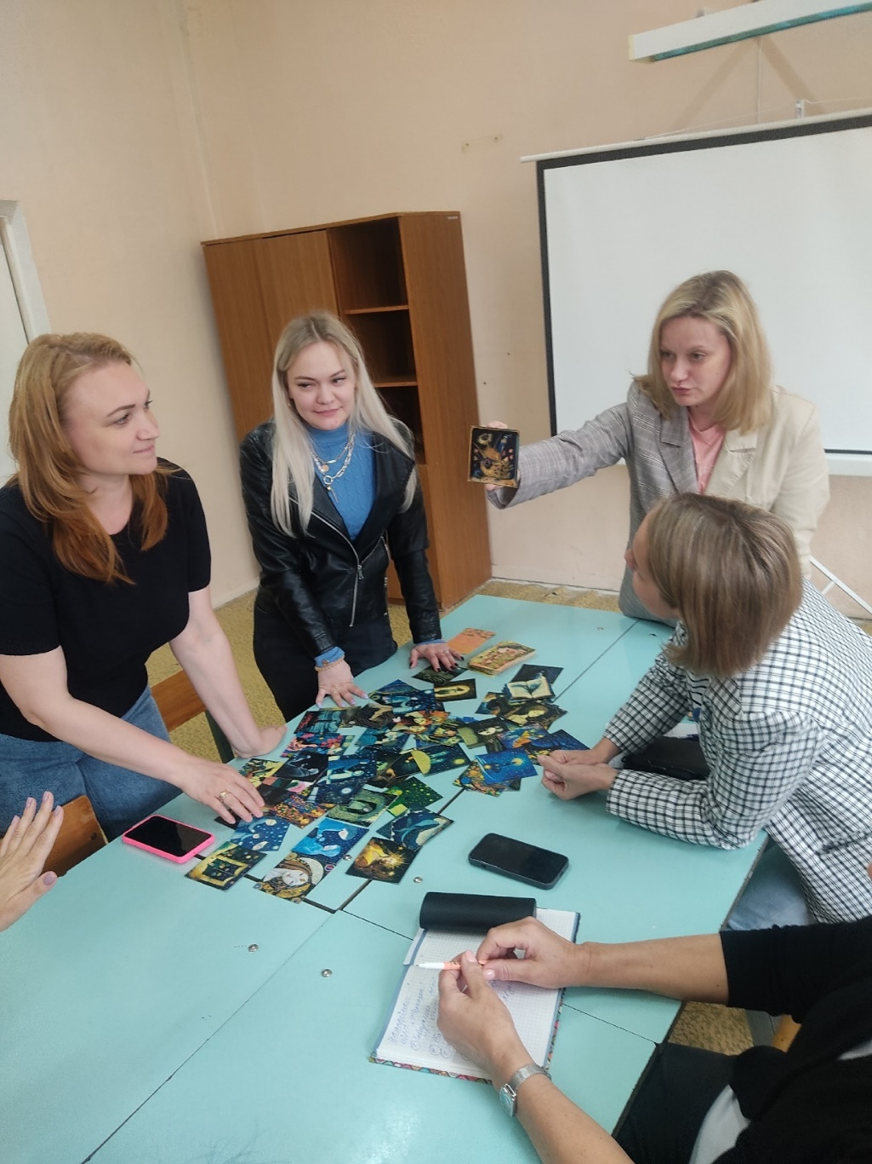
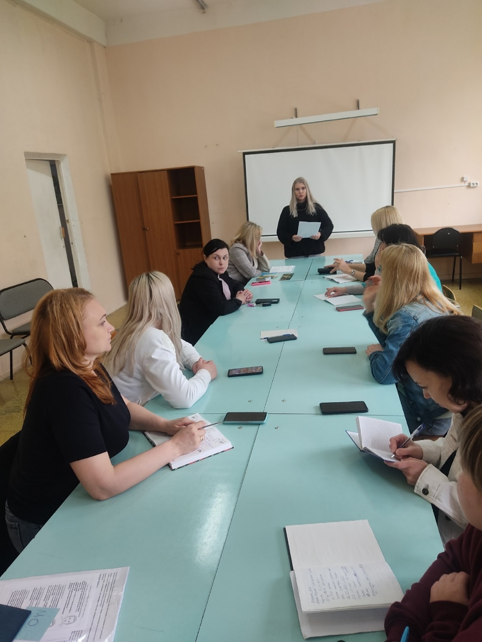

Slide 11
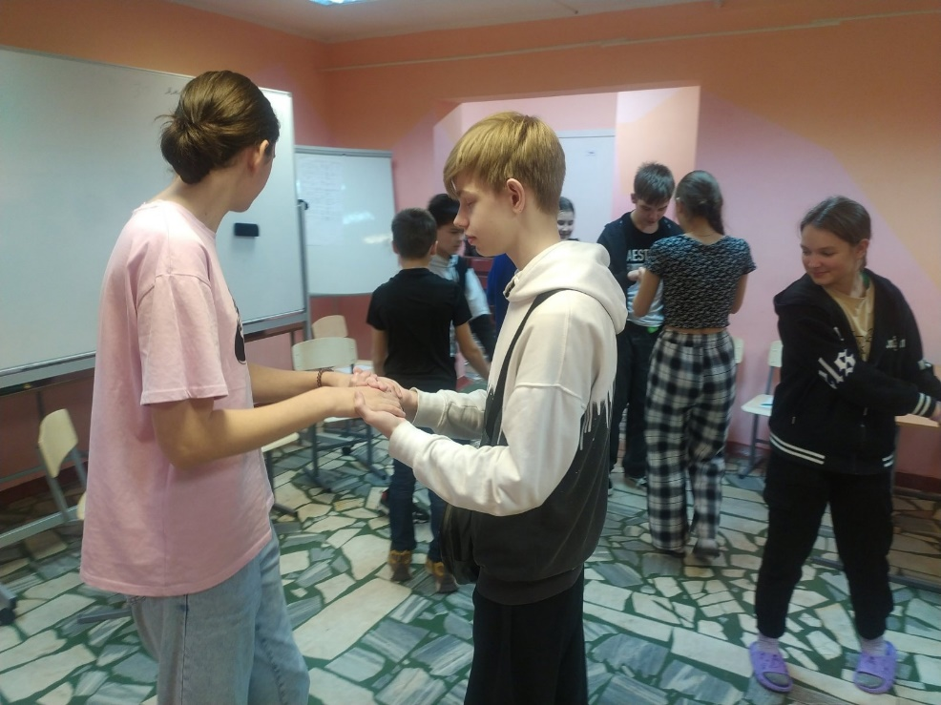
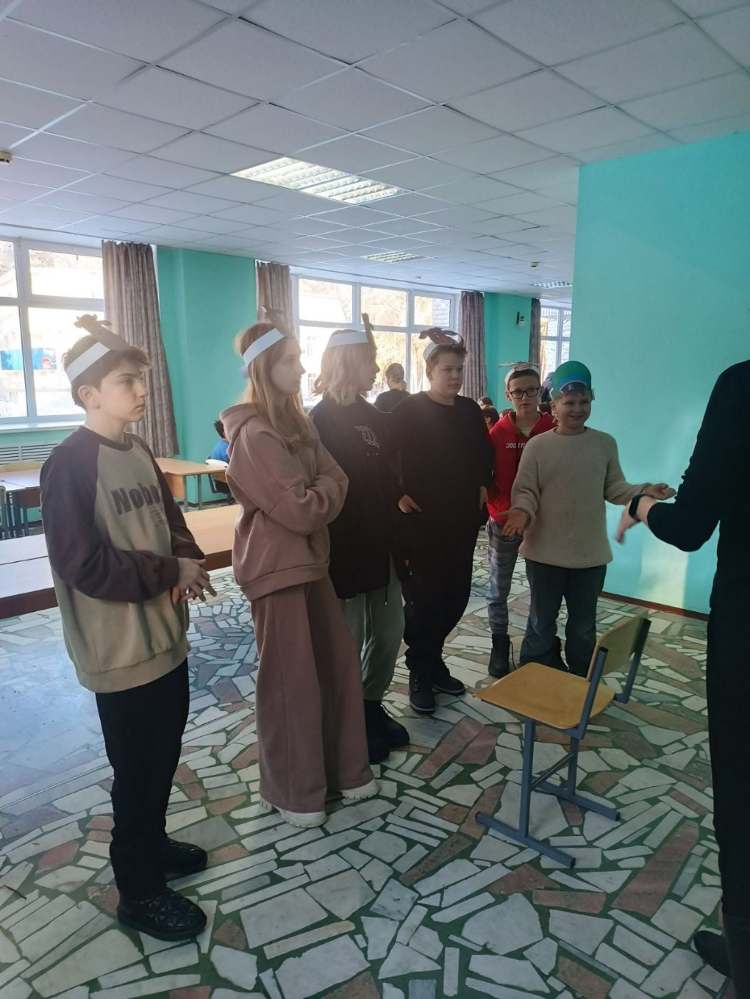
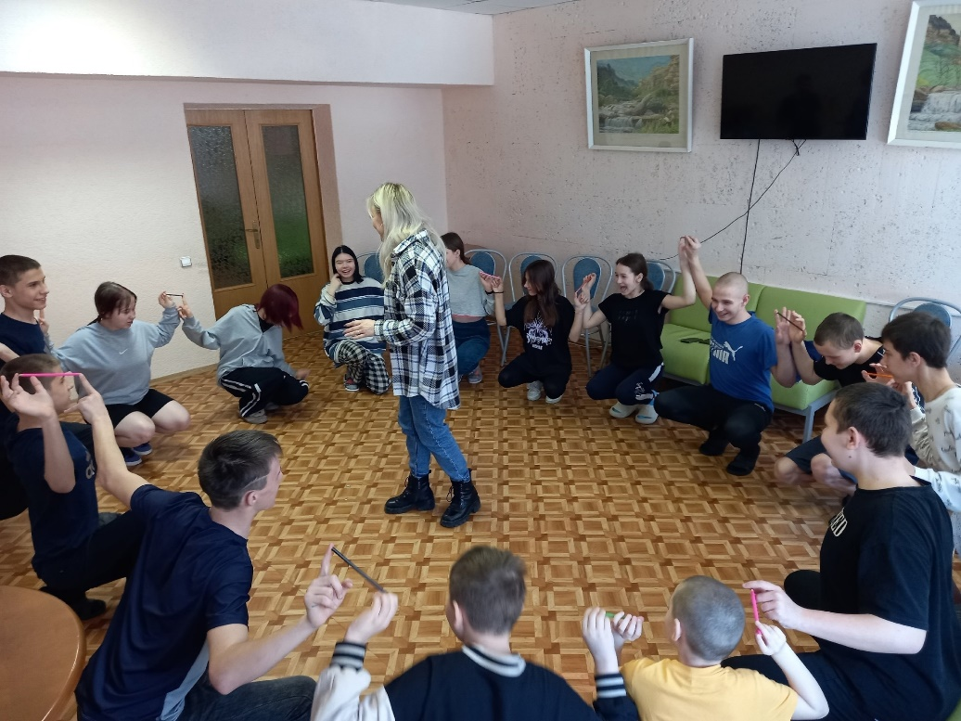
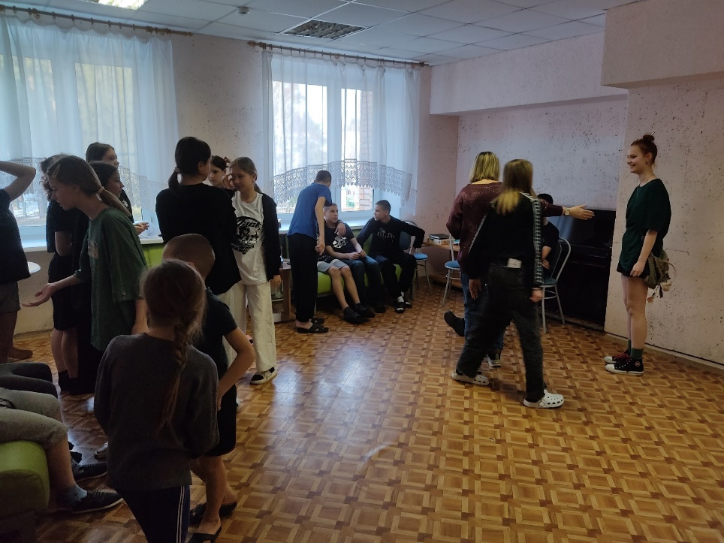

Slide 12
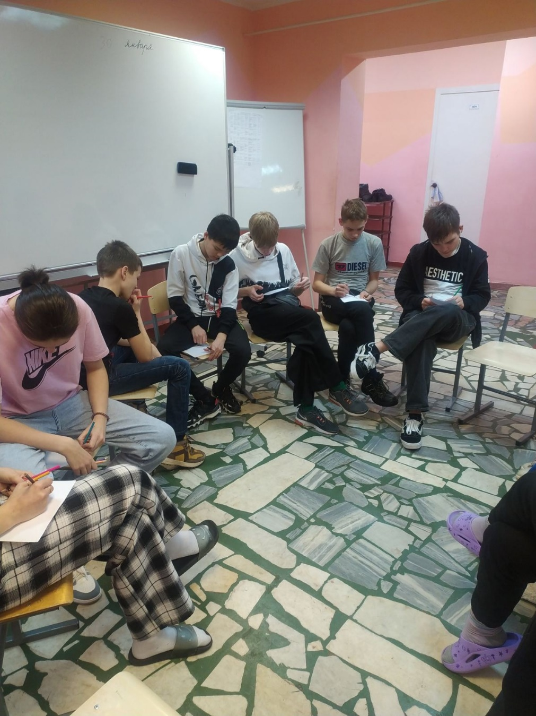
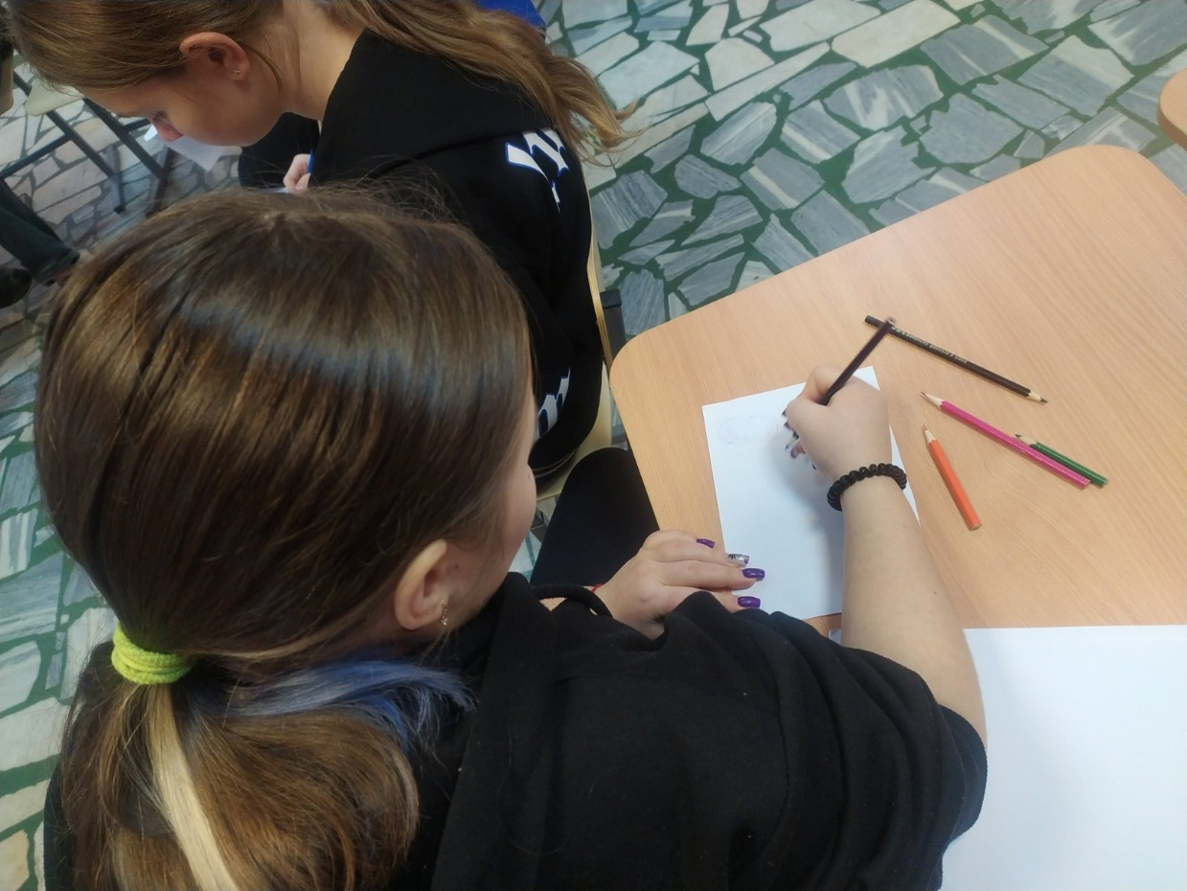

Slide 13
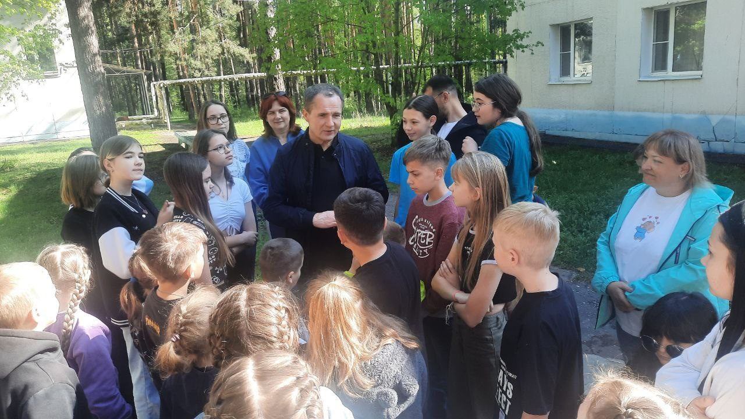

Slide 14
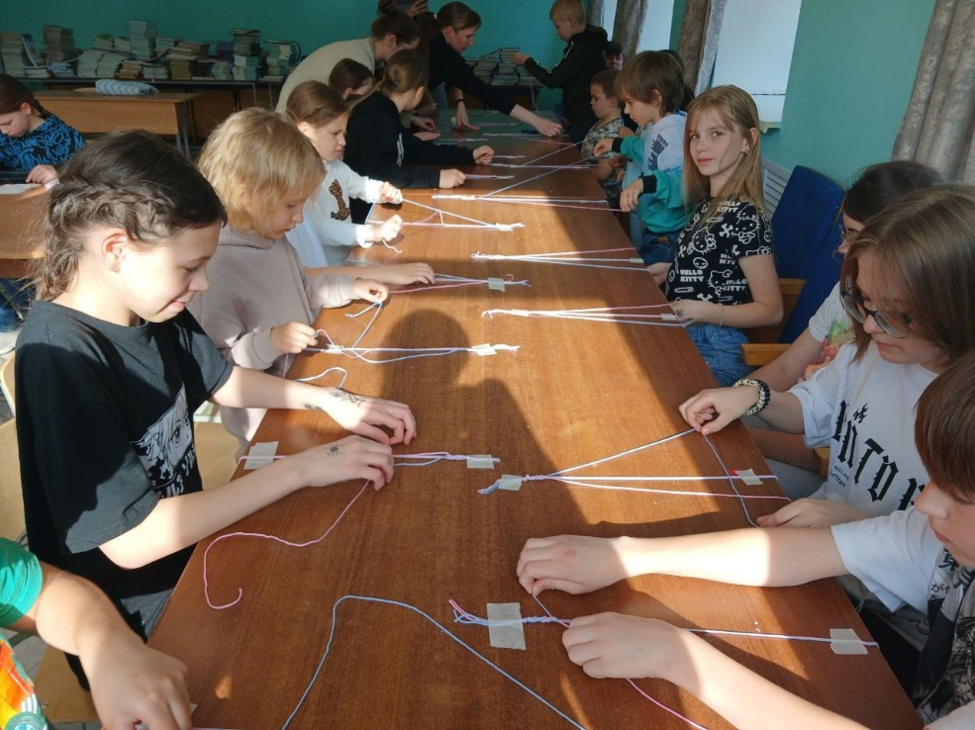
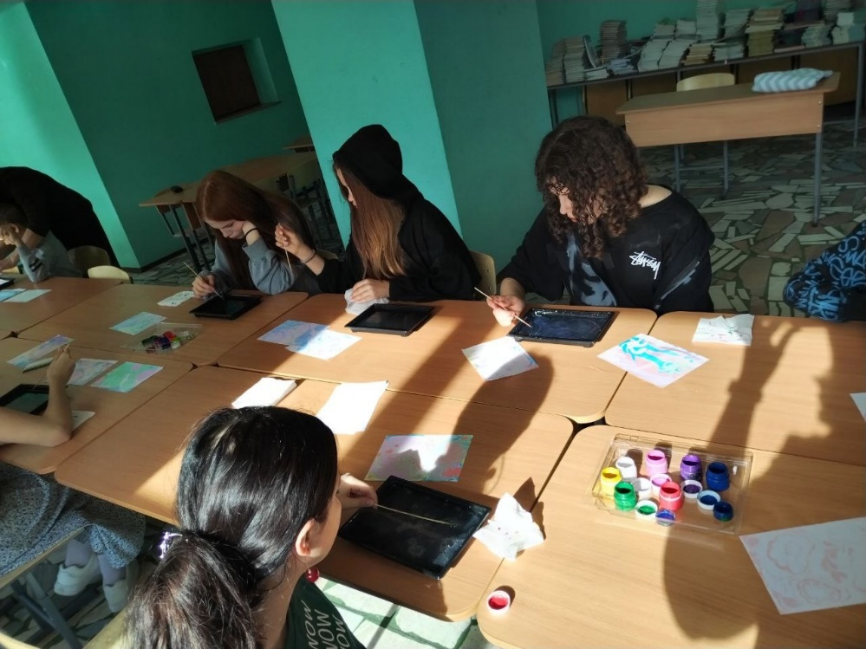
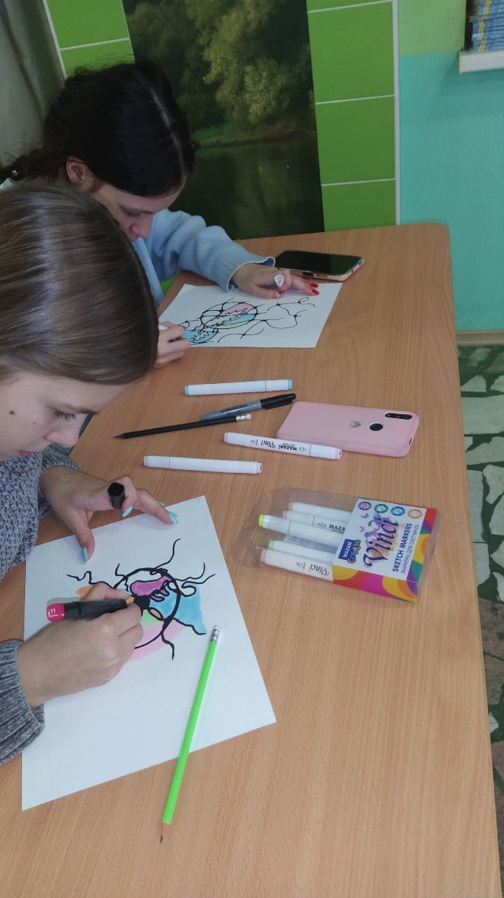
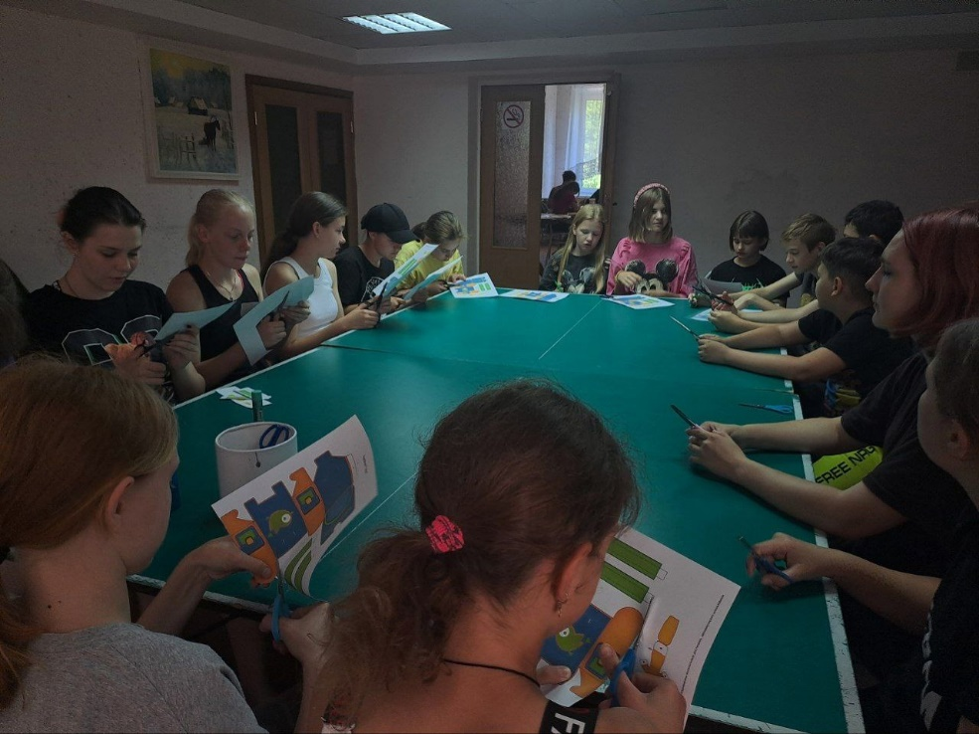
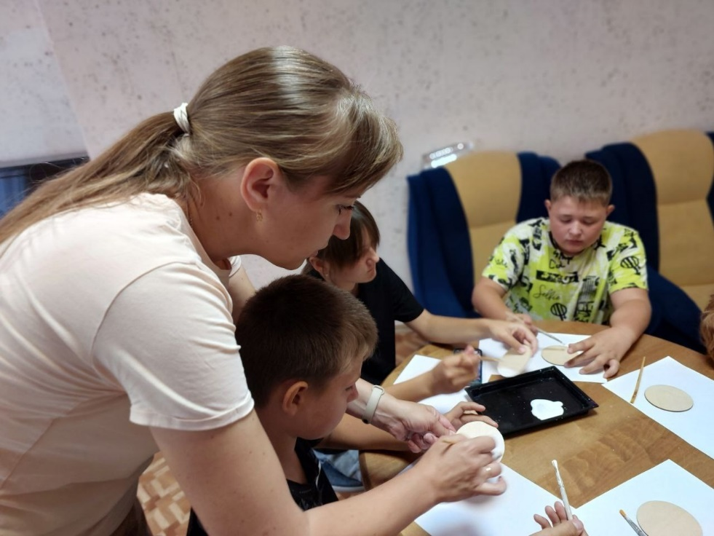

Slide 15
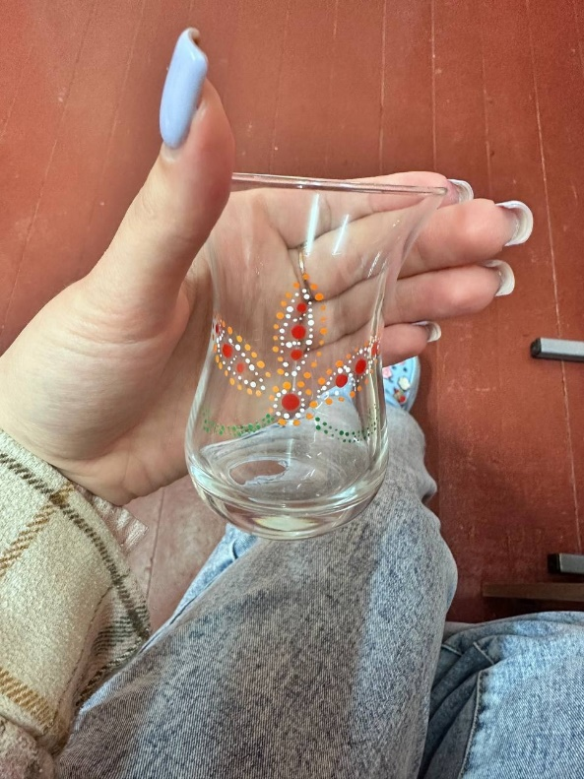
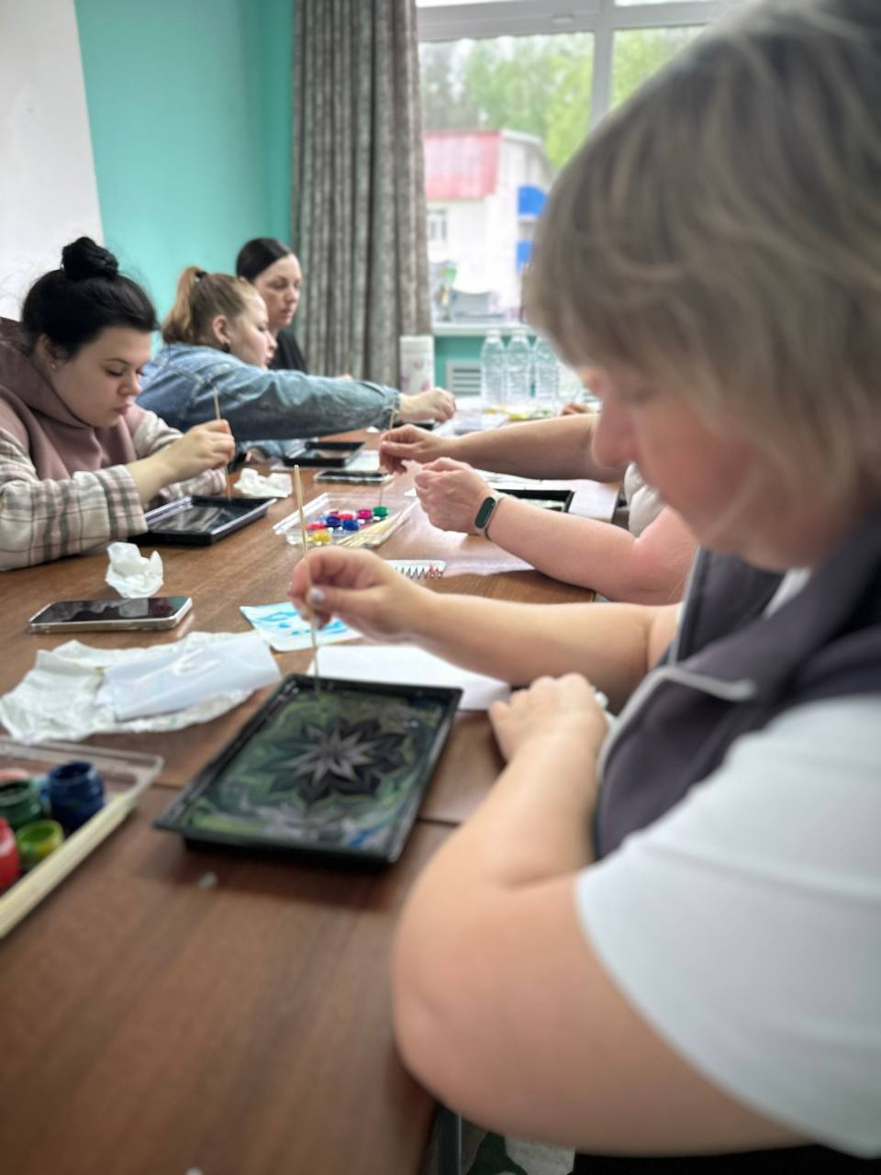
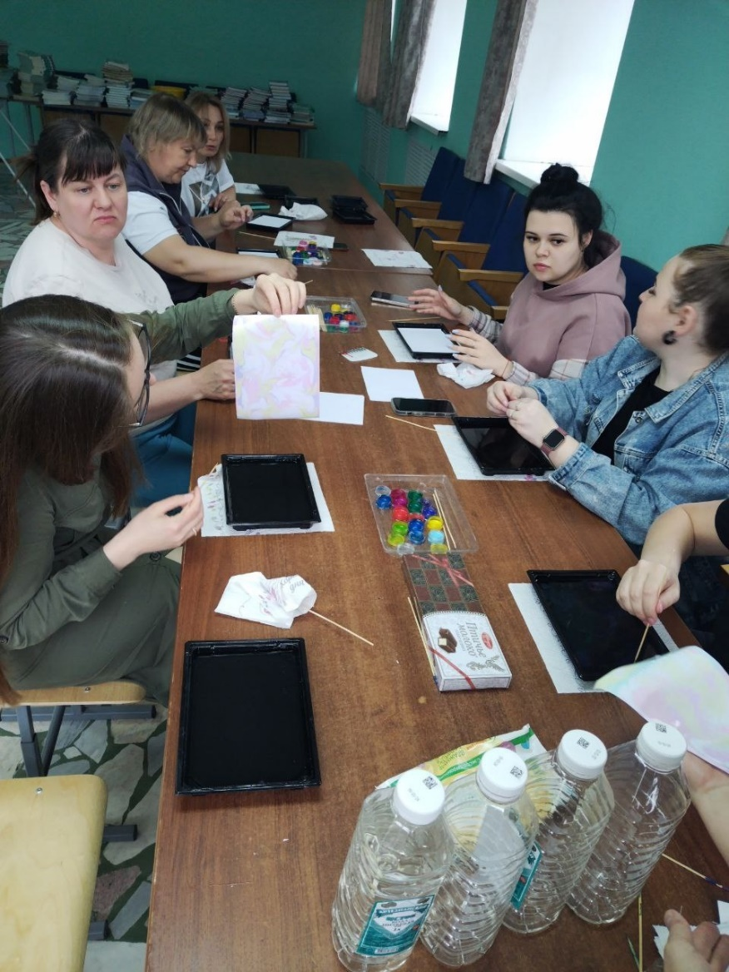
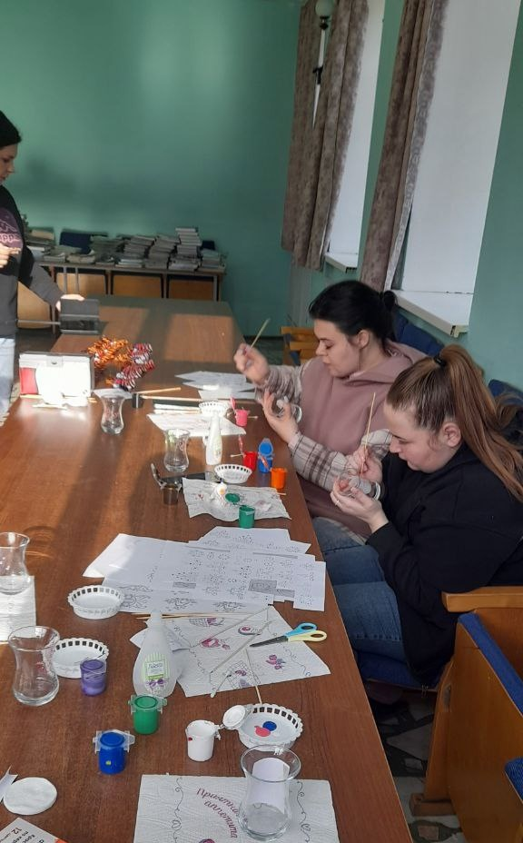

Slide 16
Повышенная тревожность, плаксивость
Нарушение сна
Наиболее часто встречающиеся проблемы
Панические атаки
Агрессивность
Самоповреждающее поведение
Отчуждение и изолированность от окружающей действительности
Конфликты с родителями и др.

Slide 17
СПАСИБО ЗА ВНИМАНИЕ!

